Slide 1



Slide 2
NỘI DUNG CHÍNH
01
Cơ sở lý thuyết
02
Phân tích thiết kế hệ thống
03
Cài đặt và triển khai hệ thống

Slide 3
Cơ sở lý thuyết
Mô hình MVC
Javascript (ngôn ngữ lập trình)
Node.js thư viện Express (backend)
React.js (fontend)
UML (thiết kế hệ thống)
MySQL (có sở dữ liệu)
Docker (đóng gói)

Slide 4
Phần tích thiết kế hệ thông

Slide 5
Giới thiệu đề tài
Tại phòng khám nhi hoàng gia, hàng ngày tiếp nhận từ 15 đến 25 bệnh nhân.
Đặt lịch trước là quan trọng để tránh tình trạng chờ đợi dài và bất tiện cho mọi người.
Tính năng đặt lịch trực tuyến giúp bệnh nhân lựa chọn thời gian khám thoải mái mà không cần phải đến trực tiếp hoặc gọi điện.

Slide 6
Các yêu cầu của hệ thống
Các chức năng chính:
Đặt phòng khám
Quản lý phòng khám bao gồm quản lý chuyên khoa, cơ sở ý tế và quản lý bác sĩ
Hỏi đáp của bệnh nhân

Slide 7

Thiết kế hệ thống
Biểu đồ usecase tổng quát
Biểu đồ trình tự của các chức năng chính
Biểu đồ hoạt dộng của chức các năng chính
Biều đồ lớp của hệ thống

Slide 8
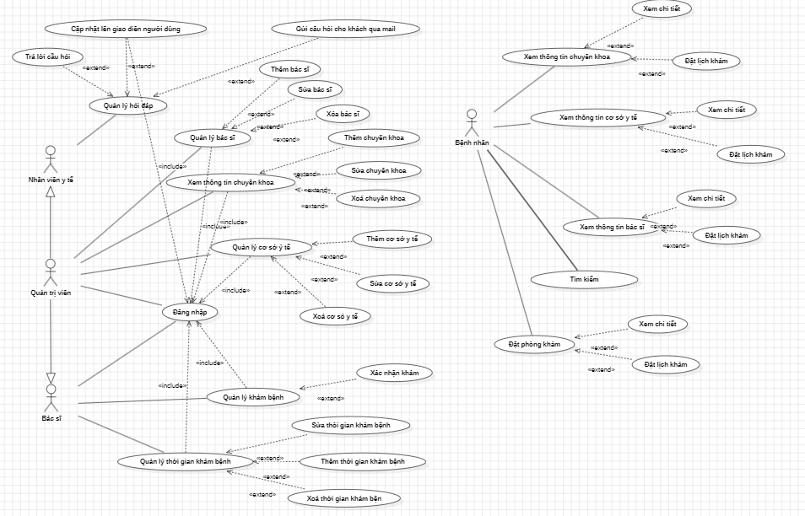
Use case tổng quát
Mars
Venus
Jupiter
Venus
Ceres
Saturn
Moon
Mercury

Slide 9
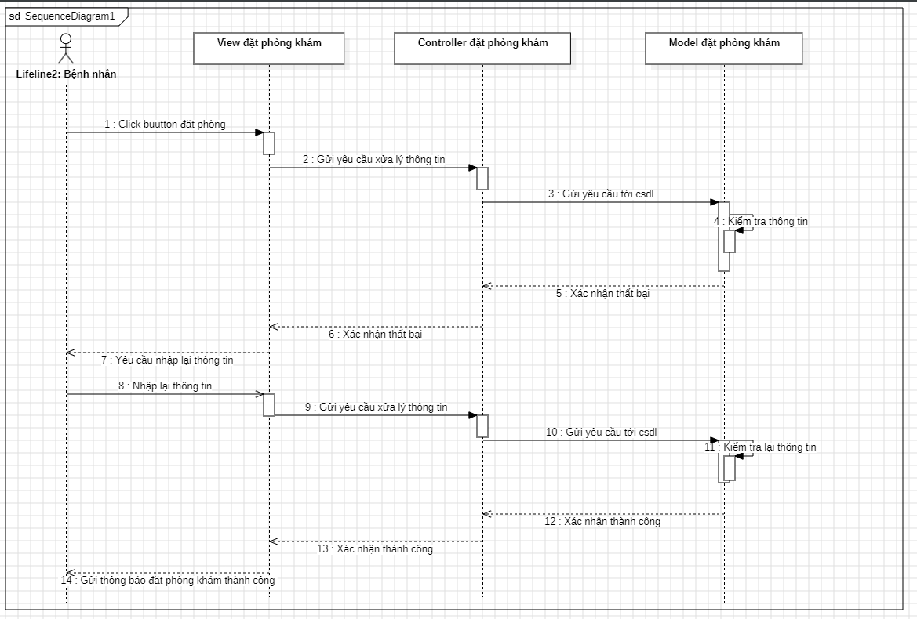

Một số biểu đồ trình tự theo chức năng
YEAR | VENUS | MARS
2010 | $0.30 | $31.90
2012 | $3.90 | $15.40
2015 | $157.30 | $492.80
2016 | $3,368.20 | $13,929.80
Biểu đồ trình tự chức năng đặt phòng khám

Slide 10
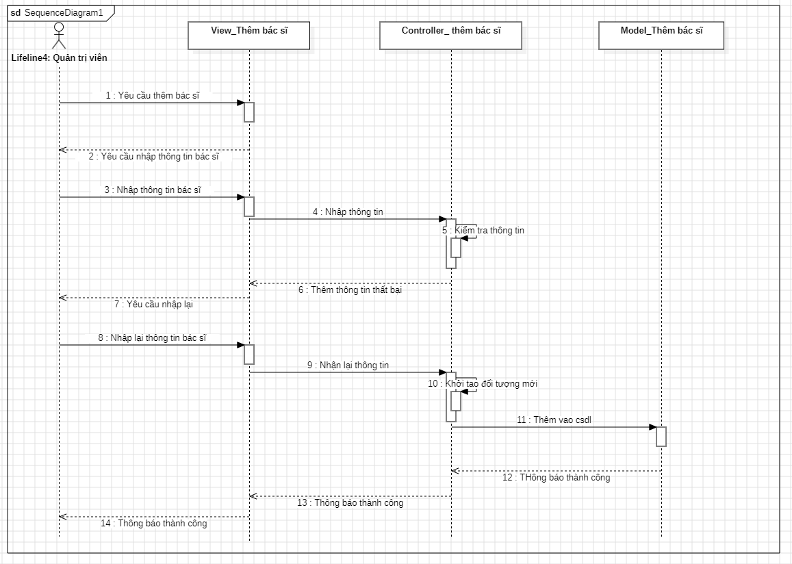
Một số biểu đồ trình tự theo chức năng
YEAR | VENUS | MARS
2010 | $0.30 | $31.90
2012 | $3.90 | $15.40
2015 | $157.30 | $492.80
2016 | $3,368.20 | $13,929.80
Biểu đồ trình tự chức năng thêm bác sĩ

Slide 11
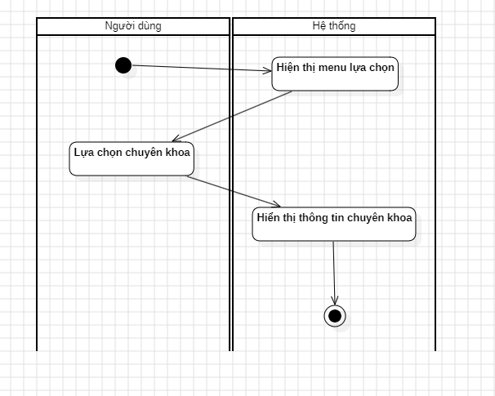
Một số biểu đồ hoạt thộng
Biểu đồ hoạt động chức năng xem thông tin chuyên khoa

Slide 12
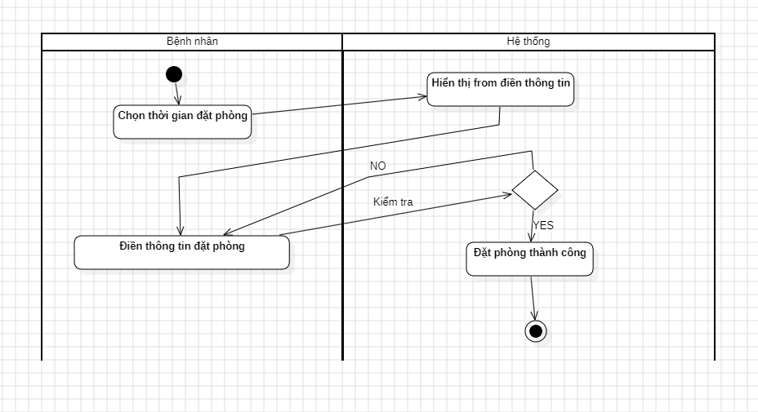
Một số biểu đồ hoạt thộng
Biểu đồ hoạt động chức năng đặt phòng khám

Slide 13
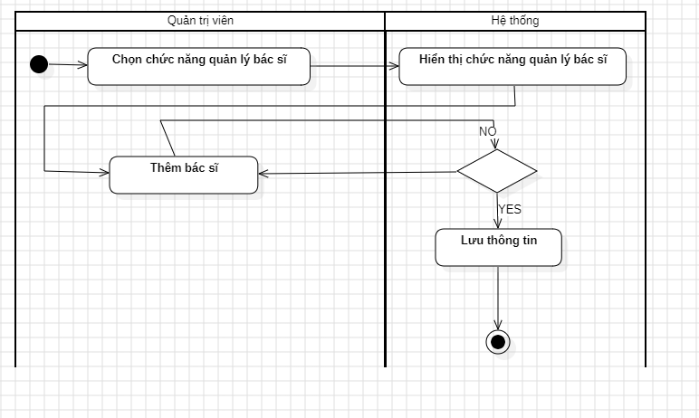
Một số biểu đồ hoạt thộng
Biểu đồ hoạt động chức năng thêm bác sĩ

Slide 14
Cài đặt và triển khai

Slide 15
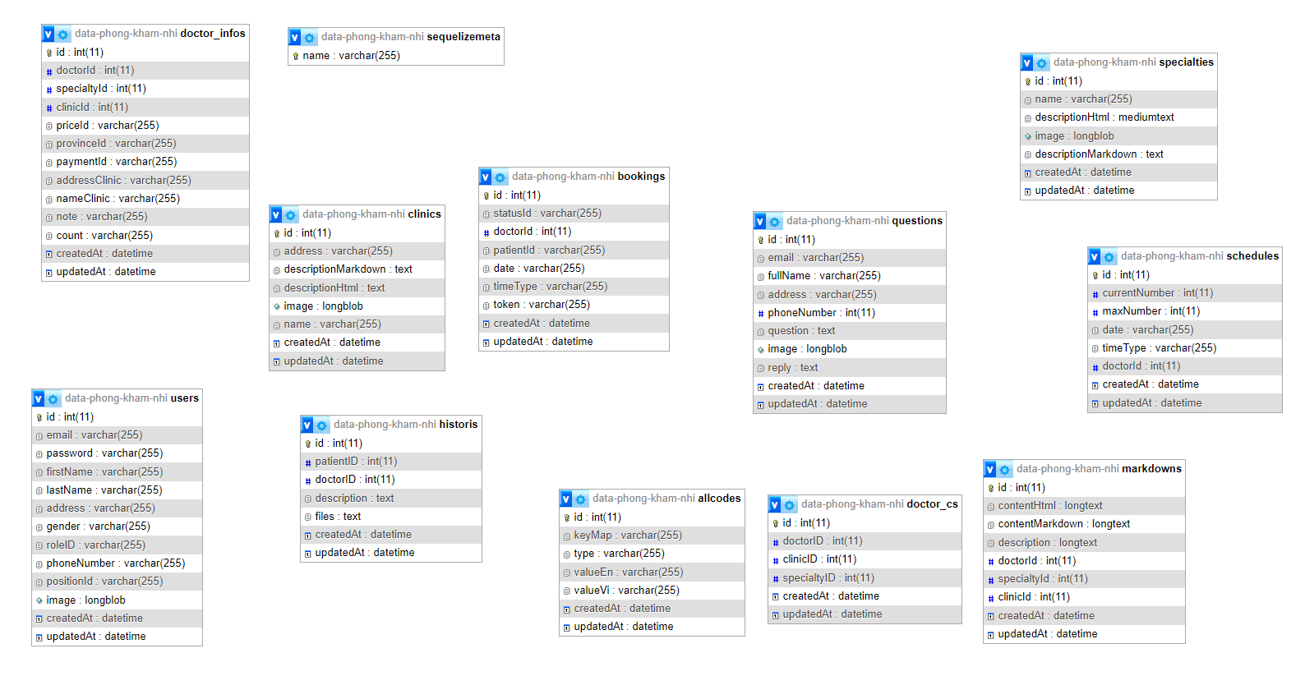

Bảng cơ sở dữ liệu

Slide 16
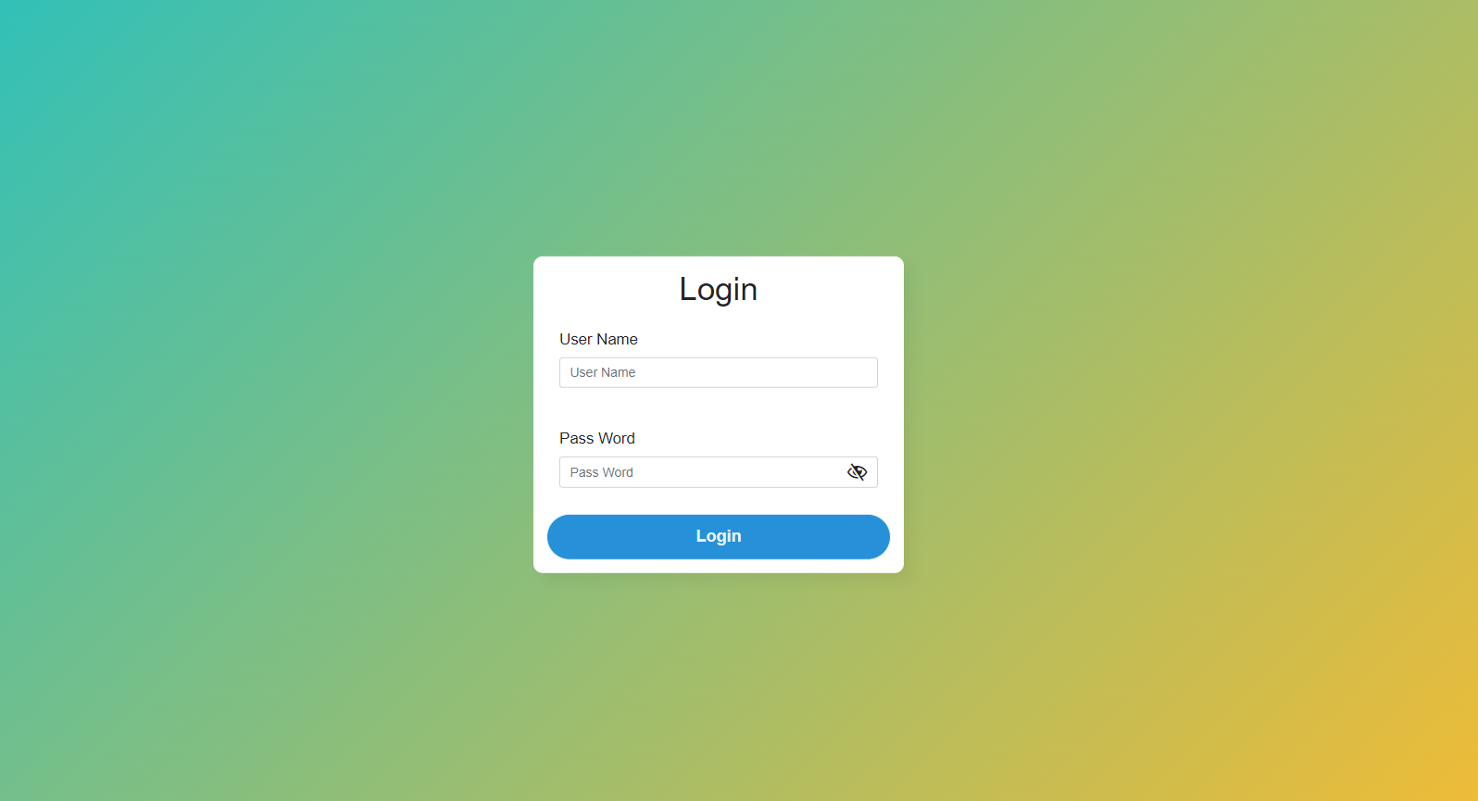
Màn hình đăng nhập

Slide 17
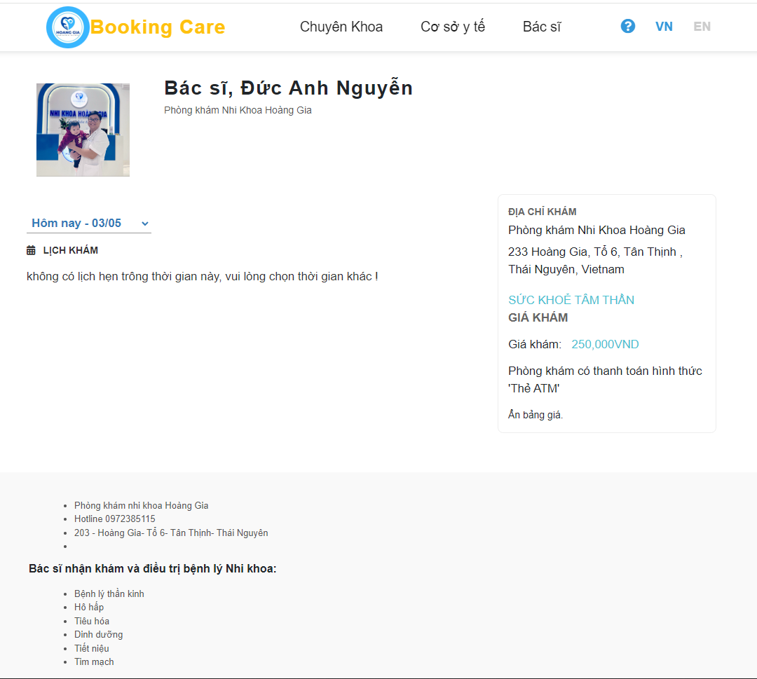
Màn hình thông tin bác sĩ

Slide 18
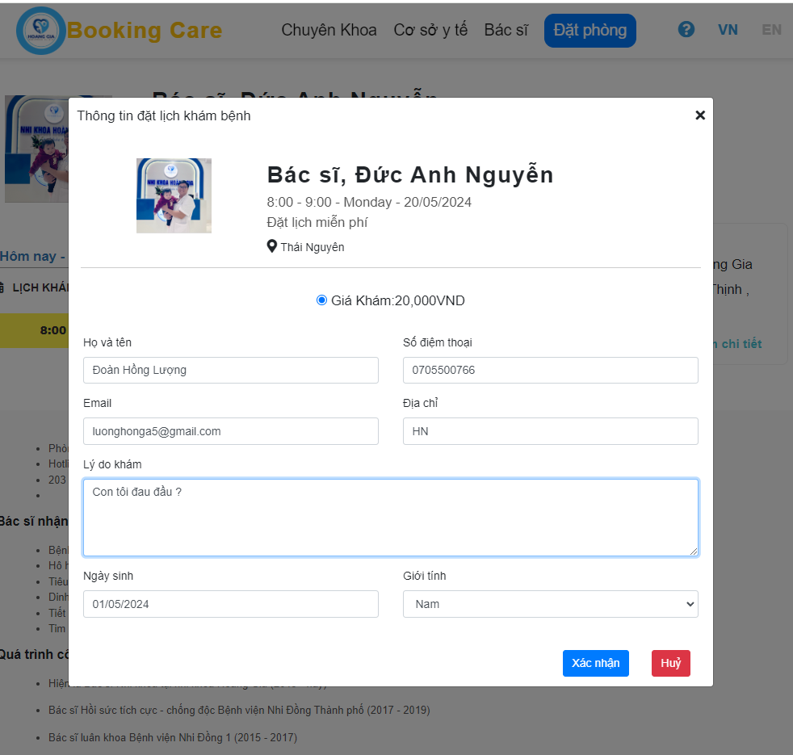
Màn hình form đặt phòng khám

Slide 19
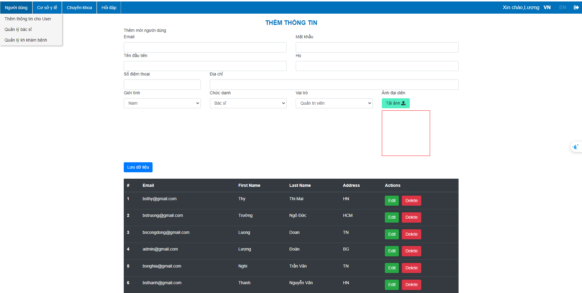
Màn hình quản trị

Slide 20
Cảm ơn thầy cô và các bạn đã lắng nghe!

